Slide 1
Engagement des parties prenantes
Votre logo

Slide 2

Ordre du jour
Vue d'ensemble de Borealis
  Pourquoi utiliser Borealis ?
  Vue d'ensemble des cas d'utilisation
Avant de commencer
  Accès à Borealis
  Vidéos d'introduction clés
Utiliser Borealis dans votre quotidien

Slide 3

Avant de commencer...

Slide 4
Avez-vous accès à Borealis ?
Insérez ici votre nom d'instance :
Vous devriez pouvoir vous connecter à votre instance via ce lien :
  www.xxxxxxx.boreal-is.com
Si vous rencontrez des difficultés pour vous connecter :
1. Consultez les articles de notre centre d’aide
XXX@XXX.com
3. Contactez notre soutien technique
soutientechnique@boreal-is.com
Accès Borealis
2. Contactez votre superutilisateur

Slide 5
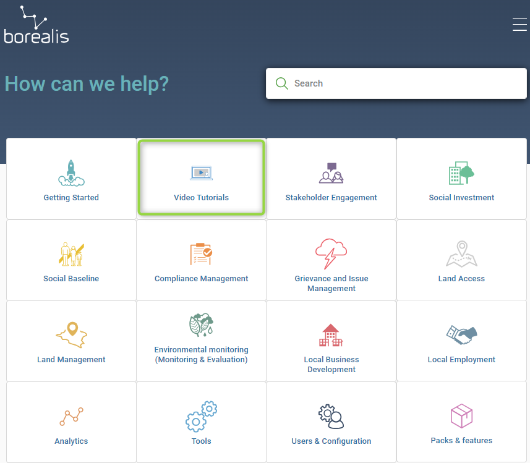
Avez-vous regardé les vidéos d'introduction ?
Pour vous familiariser avec l'interface de Borealis, nous vous recommandons vivement de regarder les vidéos suivantes :
Engagement des parties prenantes - Vidéos d'introduction
  Navigation de base
  Introduction aux individus
  Introduction aux organisations
  Introduction aux positions des parties prenantes
  Introduction aux communications
  Introduction au complément Outlook

Slide 6
Aperçu de Borealis

Slide 7
Pourquoi utiliser Borealis ?
Un nouvel outil. Pour quoi faire ?
Quel intérêt pour notre équipe ?
Quel intérêt pour vous ?

Slide 8
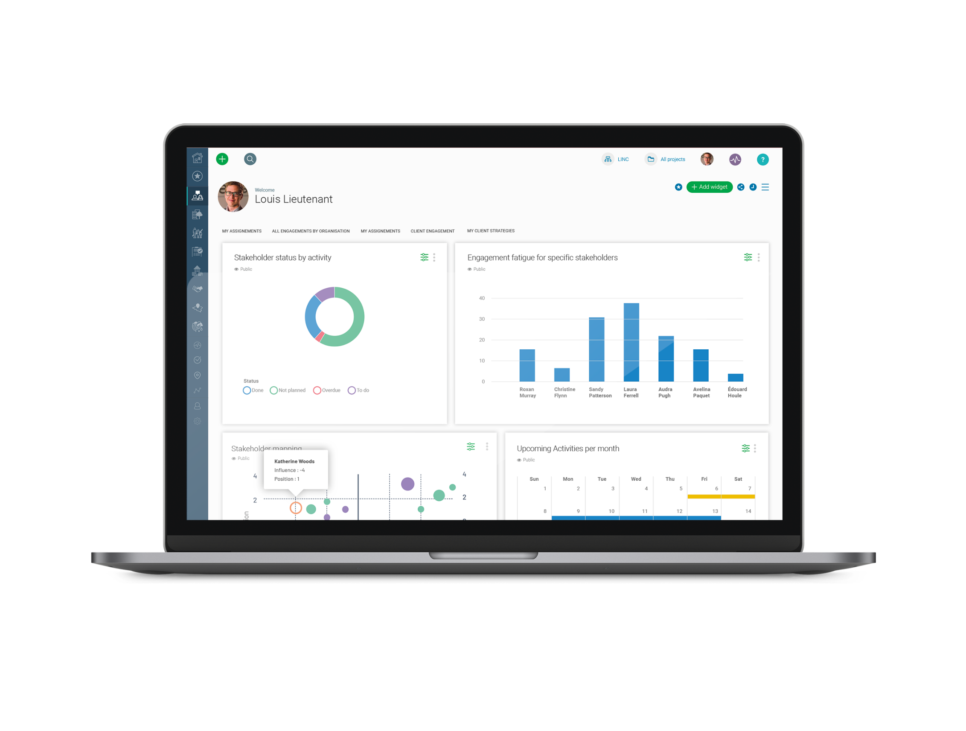
Qu'est-ce que Borealis ?
Un logiciel d'engagement des parties prenantes basé sur le cloud pour le stockage, le partage et la création de rapports sur les données des parties prenantes et les activités d'engagement connexes.
Conforme aux normes industrielles les plus strictes en matière de sécurité d'entreprise, afin de garantir la confidentialité, l'intégrité et la disponibilité de vos informations.
Personnalisable, pour répondre aux objectifs de l'organisation sur la base des meilleures pratiques de l'industrie.

Slide 9
Processus qui seront gérés dans Borealis
Insérez ici la liste de vos cas d'utilisation : Les cas d'utilisation correspondent aux processus que vous souhaitez mettre en œuvre dans Borealis. Voici quelques exemples :
Suivre les interactions avec vos parties prenantes
Organiser les données pour définir une stratégie d’engagement
...
...

Slide 10

Suivre les interactions avec vos parties prenantes

Slide 11
Aperçu du cas d'utilisation
Casser les silos en centralisant les informations dans un système unique
Donner de la visibilité à toutes les communications autour d'un acteur ou d'un sujet donné
  Enregistrer toutes les communications que l’équipe peut recevoir : E-mails, appels téléphoniques, SMS, lettres...
  Enregistrer toutes les communications de l’équipe : E-mails, appels téléphoniques, SMS, lettres...
  Suivre toutes les réunions auxquelles l’équipe peut participer : appels en ligne, conférences, face-à-face.
Le complément Outlook doit être installé
Ce cas d'utilisation doit être considéré comme un exemple. Adaptez chaque texte à votre processus.

Slide 12
Composants et convention d’appellation
Personnalisez chaque texte en fonction de votre processus.
"Les conventions de nommage consistent à faire correspondre votre vocabulaire avec les registres ou les champs disponibles dans Borealis.
Principaux composants utilisés
  Complément Outlook / G-mail
  Individus
  Communications
Informations clés suivies
  Type de communication
  Sentiment
Correspondance de vocabulaire
Individus
Communications
Personnes
E-mails
Liés par une position
Réunions formelles
Evénements
Organisations
Réunions en personne
Entreprises
ONG
Agences gouvernementales...
Appels téléphoniques

Slide 13
Processus associé
Personnalisez la dispositive en fonction de votre processus.
Créer et assigner une tâche
Recevoir des e-mails dans la boîte de courier électronique
Utiliser le complement ou un alias pour envoyer à Borealis
Oui
Un suivi est-il nécessaire ?
Consulter le rapport
Non
Envoyer un courriel à partir de la boîte de courier électronique
Utiliser le complement ou un alias pour envoyer à Borealis

Slide 14

Cas d'utilisation XXX

Slide 15
Aperçu des cas d'utilisation
Objectif
Principales activités

Slide 16
Composants et convention d’appellation
Principaux composants utilizes dans Boréalis
Correspondance des conventions d'appellation

Slide 17
Processus associé

Slide 18
Discussion
Des questions ?

